Slide 1


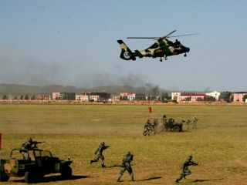



无线/有线双模融合组网通信模块
上海瀚讯信息技术股份有限公司
2020年7月

Slide 2
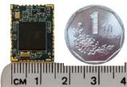
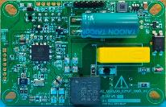
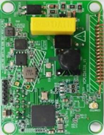
产品方案: 无线、有线融合双模
自组网系统单芯片
协议
竞争优势
无线通信
VC7300: IEEE 802.15.4g
VC7351: IEEE 802.15.4x OFDM
自有
千点组网
10公里长距离 、千点大规模自动跳频、15年电池寿命、企业级安全
FSK速率达300Kbps (量产)、OFDM速率可达2.4Mbps (最快)
有线电力通信
VC6310: G3-PLC, IEEE 1901.2
VC6320: HPLC, IEEE 1901.1
HPLC
G3-PLC
最强驱动、最佳抗噪
内建4安培 线性放大器
支持先进技术: IPv6、台区识别
无线+有线双模通信 VC8310: IEEE 802.15.4g + IEEE 1901.2
VC8320: IEEE 802.15.4g + IEEE 1901.1
自有双模
融合组网
双模融合组网方案，融合组网、信道互补、统一软件及IP地址
支持 IPv6，从用户的痛点定义解决方案

Slide 3






无线+有线无缝连接对物联网通信极为重要
没有单一有线或无线技术能满足所有场景，无线有线融合自组网是较完善的解决方案
有线电力通信 PLC
无线通信 RF
无线/有线双模通信
A
B
A
B
A
B
DCU
DCU
DCU
 | 有线电力通信 PLC | 无线通信 | 无线/有线双模通信
优点 | 利用现有电力线做为通信媒介，无需额外配线，建设成本低 | 低频(Sub-1GHz)无线传输距离远、穿透力强，无需配线、可弹性配置 | 双模融合，提高可靠性、减少延迟、缩短组网时间，降低现场支援与运维成本。
缺点 | 易受电力负戴变化干扰，基础建设落地区尤甚、弹性较低 | 信号可能会受遮蔽与噪声干扰 | 较单模硬件成本稍高，但可减少总持有成本
主流规格 | HPLC(中国)，G3-PLC(欧盟) | Sub 1G, LoRa, NB-IoT, Zigbee, Bluetooth | HPLC双模、G3-PLC双模、Sub1G双模
关键功能特性 | 驱动能力强、抗干扰性佳 | 长距离、跳频机制、自组网及规模、低功耗、高速OFDM | 融合双模、通道互补、统一协议、地址
技术趋势 | IPv6、台区识别、高频侦测 | 更大规模组网、更高频传输、双向通信、IPv6、互联互通、信息安全 | HPLC和G3-PLC可分别进行融合双模规格，加强电力线通信能力

Slide 4
无线/有线双模融合满足多数规模物联网应用需求
序号 | 项目 | 自有无线 | 无线/有线双模融合 | LoRaWAN | NB-IoT
1 | 传输距离、覆盖范围 | 10公里（50kbps） 多楼层: 6F to B2 | 10公里, 50kbps 多层楼: 6F to B2 HPLC: > 1.5公里, 16Mbps G3-PLC: > 2公里, 230Kbps | 10公里, <5Kbps | 5公里
2 | 高速传输速率 | 300 Kbps to 2.4 Mbps (OFDM模式) | Sub-G: 300 Kbps to 2.4 Mbps (OFDM模式) PLC: 12 Mbps (OFDM模式) | 300bps-62.5Kbps | 上行: 140Kbps 下行: 80Kbps
3 | 更低延时 | 0.02 sec | 0.02 sec | 1-16 sec | 2-10 sec
4 | 网络规模/布设密度 | 1000 节点MESH网 | 1000 节点MESH网 | P2P网络, 私有协议 | P2P网络
5 | 抗干扰/噪声能力 | 跳频 | 跳频/色调映射 | No | No
6 | 自组网/自修复网络 | 15 跳网状组网 | 15 跳网状融合组网，炼路灵活 | No | No
7 | 无线有线无缝连结 | Sub-1GHz RF | Sub-GHz RF + PLC | Sub-1GHz RF | Sub-1GHz RF
8 | IPv6支持 | IPv6, 互联互通, 双向通信互动 | IPv6, 互联互通, 双向通信互动 | No | Not Easy
9 | 安全认证机制 | 五级企业级信息安全 | 五级企业级信息安全 | 基本 | 基本
10 | 边缘计算支持 | 支持 | 支持 | N/A | N/A
11 | 节能模式电流 | 休眠: 2μA, 接收: 8mA, | 待机: RF/ 2uA, PLC/ 0.2W | 休眠: 2μA 接收: 12mA | 休眠: 5μA Peak:120~300mA
12 | 电池寿命 | 15~20 年 | N/A | 10 年 | <10 年
13 | 开放性标准 | IEEE 802.15.4g/e/x | IEEE 802.15.4g/x+1901.1/2 | Proprietary | 3GPP

Slide 5
双模融合组网技术特点
融合双模
技术特点
技术特点
自组网、自修复弹性网路
Hybrid Mesh Network
无线有线无缝连结
Sub-1GHz/ PLC Dual Mode
信号丢失与拥堵问题
(连线器件增多)
传输距离长、范围广
> 10 km with 50kbps End to End
噪声干扰、距离短、遮挡问题
(人流、车流、物流、气候、地貌)
协议认证与互连互通
自有无线自组网/ HPLC/ G3-PLC
抗干扰、抗噪声能力
Channel Hopping/ Tone Mapping
好的通信是物联网、大数据、人工智能的有力支撑

Slide 6
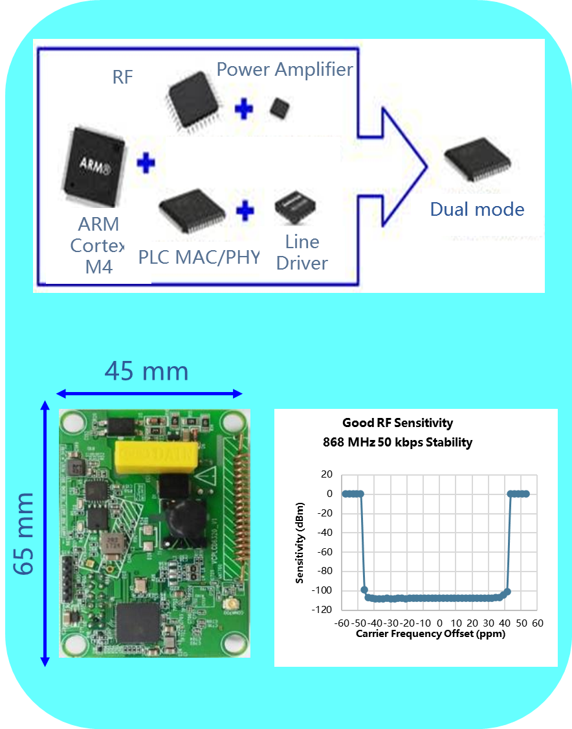
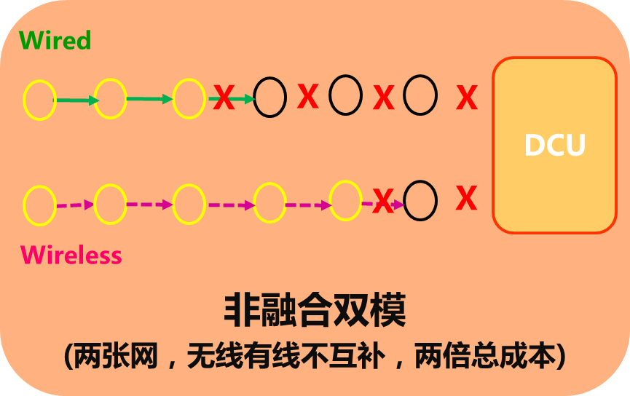
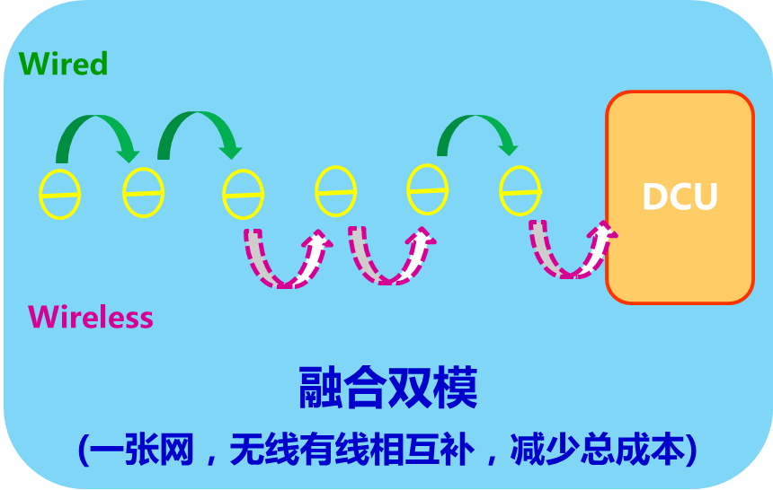
世界领先的融合模式自动组网（Mesh）
可靠的单一网络/ IP /软件，易于进行云端管理
融合双模组网优势
提高可靠性
抗干扰性增强
解决信号阻塞/链路中断
减少延迟
拓扑中的分级变少
L2路径切换减少路由重组
缩短组网时间

Slide 7
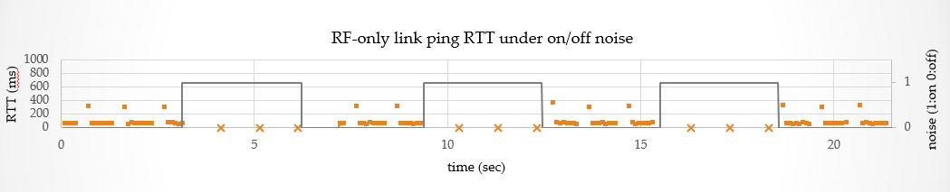
融合双模将噪声环境传输率提升至接近100％
仅无线
融合双模
噪声
噪声
无线节点 (Root)
无线节点 (Node1)
双模节点 (Root)
功分器
双模节点 (Node1)
功分器
仅无线: 97 received/107 sent ➔ 91% 传输率
双模: 241 received/ 241 sent ➔ 100% 传输率
及时切换PLC
保持传输成功
错误、失败

Slide 8
融合双模降低时延，减少网路拥堵
仅无线
双模
无线节点 (Root)
Atten.
无线节点
(Node1)
Atten.
无线节点(Node2)
双模节点 (Root)
Atten.
双模节点(Node1)
Atten.
双模节点(Node2)
RF average RTT = 254 ms
Dual Mode average RTT = 77 ms

Slide 9
融合双模减少路由变化，增加链路稳定度
仅PLC
双模
初始父节点
相同父节点
PLC
(STA1)
PLC
(STA2)
双模节点(STA1)
双模节点(STA2)
PLC (CCO)
双模节点(CCO)
PLC
(STA3)
双模节点(STA3)
新的父节点

Slide 10

上海瀚讯信息技术股份有限公司
谢 谢！

